Slide 1
URU ADANIA
A D O N O S
B A T A N A
D A N U N A
E R D E N A
E Z E N E
A D A N A
Adana VİZYON 2023

Slide 2
Adana Tarihi
Son 4.000 Yıl
Luvi Krallığı (M.Ö.1900) ,
Arzava Krallığı (M.Ö. 1500-1333)
Hitit Krallığı (M.Ö. 1300-1200),
Kue Krallığı (M.Ö.1190-713),
Asur Krallığı (M.Ö. 713-663) ,
Pers Satraplığı (M.Ö.612-333),
Helenistik Dönem (M.Ö. 333-323)
Selökidler (M.Ö. 312-133),
Korsanlar Dönemi (M.Ö. 178-112),
Romalılar (M.Ö.112-M.S. 395)
Bizanslılar (M.S. 395-638),
638 yılında Müslümanların ilk akını
704’den sonra Emevi ve Abbasiler, Emevi - Abbasi çekişmesi, Bizans saldırıları
1071 Malazgirt, Anadolu Türklerin
1074 Büyük Selçuklu Devleti
1077 Anadolu Selçukluları
1082 Çukurova Anadolu Selçuklunun
1352 Ramazanoğulları Beyliği
1517 Osmanlı (içişlerinde bağımsız)
1608 Osmanlı’ya bağlı bir eyalet
......

Slide 3
Adana Tarihinden Notlar…
“Yol” Üzerinde Olması Hep Farklı Toplumları Getirmiş
Tarihin Her Döneminde Bir Cazibe Merkezi Olmuş
Farklı Medeniyetler Bu Topraklarda Yaşamış
Kuvvetli Olan Kalmış
Müslümanlık ile birlikte 700’lerde Araplar ve Türkler gelmiş

Slide 4
Adana Tarihinden Notlar…
Her Toplum Kendi Kimliğiyle Gelmiş ve Gitmiş…
Arapların Ve Türklerin Gelmesiyle Beraber Yerel Kimlik Oluşmaya Başlamış
Bizans Saldırılarına Karşı Türkler Ve Araplar Birlikte Savaşmış
Merkezi Yönetimlerden (Selçukludan, Osmanlıdan) Uzak Durmuşlar

Slide 5
Adanalının Tarihinden…
1517 Osmanlıya Bağlanırken İçişlerinde Bağımsız
      Özgürlüğüne Düşkün
1608 Osmanlı’ya Bağlı Bir Eyalet
Sürekli Ayaklanmalar 1777–1786 Arası, 1787, 1793 1831 Kavalalı Mehmet Ali Paşa’nın İşgali
      Kendi Başına Buyruk
Devletle Geçinmenin Yolunu Aramamış
        * Ama Devlete Hıyanet de Etmemiş
        * Sadece Devletten Hakkını İstemiş…

Slide 6
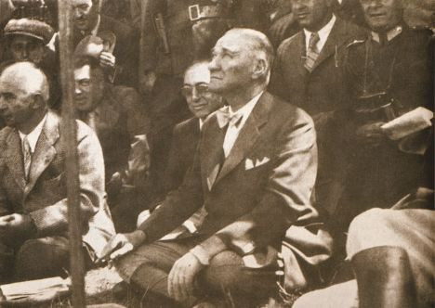
Adanalının Gururu
Gururumuz, Atatürk'ün ulusal bağımsızlık ve egemenlik düşüncesini kafasında oluşturduğu bir şehir olmamızdır.
Büyük Zaferden sonra Adana'ya ilk geldiğinde:
“Bende bu vakayiin ilk hissi teşebbüsü, bu memlekette, bu güzel Adana'da doğmuştur.”

Slide 7
Adanalı Kimdir?
Adana’da Yaşayan Herkes
Adanalıdır!..
Adana’da Doğmuş Veya Bir Nedenle Burada Yaşamış Herkes
Adanalıdır!..
Daha Önce Burada Yaşayan Ancak Yaşamını Başka Yerde Sürdürse de
Adanalıdır!..
Kısacası, Adana’ya Gönül Bağı Olan Herkes
Adanalıdır!..

Slide 8
Çünkü…
Adana Bir Göç Yoludur…
        Bunu en iyi ADANALI bilir.
Kayseri, Malatya, Darende, Mardin, Gaziantep, Elazığ, …
Hacı Ömer Sabancı, Nuri Has, …
Adana’nın saygın iş insanlarının, yöneticilerinin bir çoğu da “yedi göbek” Adanalı değildir!..
Bu zenginliğimizdir!..

Slide 9
Sosyo-Ekonomik Yapı
1940 İlk İmar Planı, Herman Jansen
1954 Seyhan Baraj Gölü
1973 Çukurova Üniversitesi
ADANA – SA Yılları…
1980’ler Tarımda Pamuğun Bitirilmesi, Narenciye ve İkinci Ürün Destekleri
1990 Adana OSB
Kuzey Adana kentleşme ???

Slide 10
Yerelleşme…
Sanayileşme Potansiyelini Verimli Değerlendirmedi…
Bölgesel Kalkınma Projelerine Sahip Çıkmadı
  1960-1970 Çukurova Bölge Planlama Projesi
  1984-1987 Çukurova Metropoliten Bölgesi Kentsel Gelişme Projesi
Her Şeyin Devletten Beklenmemesi Gerektiğini Gördü
1990’lardan İtibaren – Odalar, Kulüpler, İş Adamı Dernekleri, Kadın Dernekleri,…
Kaynak: Türkiye’de Bölge Planlamasının Evreleri, Milli Güvenlik Kurulu Genel Sekreterliği Yayınlarından No:2, Ankara 1993.

Slide 11
Atılımlar…
Adana Güç Birliği Vakfı (1997)
Canlılık Getirmek, Dayanışmayı Sağlamak, Güçbirliğini Arttırmak
Adana Üniversite-Sanayi Ortak Araştırma Merkezi- Adana ÜSAM (2000)
Üniversite-Sanayi İşbirliği, Ürün Kalite/Maliyet/Pazar Alanı İyileştirme
Adana Yatırımları Araştırma Ve Geliştirme Merkezi – AYAGEM (2002)
Valilik, Büyükşehir Belediyesi, Çukurova Üniversitesi, Ticaret Odası, Sanayi Odası, Ticaret Borsası, Adana Güçbirliği Vakfı, Adana ÜSAM
Adana İçin Yeni Yatırım Olanakları Belirlemek
Kaynak: Adana Sanayi Potansiyeli Ve Yatırım Alanları Araştırması, Sanayi Ve Ticaret Bakanlığı, Sanayi Araştırma Ve Geliştirme Genel Müdürlüğü, 2005

Slide 12
Atılımlardan…
Adana 1. Sağlık Şurası, Adana Güç Birliği Vakfı, 17-19 Ocak 2001
Adana Sosyo-Ekonomik Rapor, Adana Güç Birliği Vakfı, 2000
Adana 1. Tarım Şurası, Adana Güç Birliği Vakfı, 15-17 Ekim 1998
Adana İl (Ve İlçeler) Gelişme Planı Ve Temel Stratejisi, AYAGEM, 2004

Slide 13
SİVİL GİRİŞİMLER
Çukurova Bölgesi Tarım Arazilerinin Kapalı Sistemle Sulanması Projesi, 2012
  Ziraat Odaları, Sulama Birlikleri, Üretici Birlikleri, Çiftçiler Birliği
Adana'nın Geleceği Stratejileri Çalıştayı, Şubat 2011
  Büyükşehir Belediyesi ve ADSİAD
Adana Sanayisi Teknolojik Yetenek Envanteri Çalışması, 2010
  Adana ÜSAM, ADASO, AOSB, ÇKA
Adana Turizm Arama Konferansı ve Sonuç Raporu, 2010
Adana Tanıtım Projesi, Adana Valiliği, 2008
TEB KOBİ Akademi İller için Gelecek Stratejileri Adana Gelecek Stratejisi Sonuç Raporu, 2007

Slide 14
Yerel Kurumlar
2010, Adana Sanayi Odası 2010 – 2012 Stratejik Planı
2010, Adana Bilim ve Sanat Merkezi 2011 - 2014 Stratejik Planı
2010, Adana Valiliği İl Milli Eğitim Müdürlüğü Stratejik Planı 2010 – 2014
2009, Büyükşehir ve İlçe Belediyeler Stratejik Planları 2010 – 2014
2009, Adana Ticaret Odası Taslak Stratejik Planı 2009 – 2013
2007, Adana Sanayi Odası, Rakamlarla Adana
2007, Çukurova Üniversitesi Stratejik Planı 2008 – 2012
2007, Adana İl Özel İdaresi Stratejik Planı 2008 – 2012

Slide 15
ÇKA
Sektör Raporu, HAZIR GİYİM ve KONFEKSİYON RAPORU, 2012
Sektör Raporu, YENİLENEBİLİR ENERJİ RAPORU, 2012
Sektör Raporu, KİMYA RAPORU, 2012
Sektör Raporu, AYAKKABI İMALATI SEKTÖR RAPORU, 2011
ÇKA 2010- 2013 Çukurova Bölge Planı MEVCUT DURUM DEĞERLENDİRME RAPORU, 2011
ÇKA 2010- 2013 Çukurova Bölge Planı MEVCUT DURUM ANALİZİ, 2011
2010- 2013 BÖLGESEL VİZYON VE STRATEJİLER, 2011
Çukurova Kalkınma Ajansı Değerlendirme Raporu (2010).
TR62 ÇUKUROVA BÖLGE PLANI, 2008
Ön Bölgesel Gelişme Planı (2007 – 2008).

Slide 16
Merkezi Yönetim
Bilim, Sanayi ve Teknoloji Bakanlığı, 81 İl Durum Raporu, Sanayi Genel Müdürlüğü, MAYIS 2012
KOSGEB Bölgesel Kalkınma Araştırma Raporu TR62 Adana Alt Bölgesi, (2006)
KOSGEB Saha Araştırma Çalışması Adana İli Değerlendirme Raporu (2005)
Sanayi Ve Ticaret Bakanlığı, Sanayi Araştırma ve Geliştirme Genel Müdürlüğü, Adana Sanayi Potansiyeli Ve Yatırım Alanları Araştırması, 2005
DPT, Adana İli Gelişmişlik Performansı, Sosyo-ekonomik Gelişmişlik Sıralaması, 2003
DPT, İllerde Öne Çıkan Sanayi Sektörleri, Adana İlinde Öne Çıkan Sektörler, 2003

Slide 17
Özellikle
Son Yirmi Yılda!...
Adana’yı Çok Konuştuk…
Çok Şey Düşündük.
Çok Şey Tartıştık.
Çok Şey Yazdık.
AMA…

Slide 18

HEDEFİ VURAMADIK…

Slide 19
Aldığı ve Verdiği

Slide 20
Adana Değişiyor…
Adana Hacı Sabancı Organize Sanayi Bölgesi
Nisan 1999’da
44 tanesi tekstil ve konfeksiyon sektöründe olmak üzere
110 işyerinde
6.368 işçi çalışmakta
SEKTÖR | ÜRETİM | ÇALIŞAN SAYISI
TEKSTİL | 69 | 8950
METAL | 45 | 2983
PLASTİK | 33 | 3750
GIDA SANAYİ | 32 | 2680
YAPI ELEMANLARI | 21 | 1870
KİMYA SANAYİ | 23 | 2420
AĞAÇ SANAYİ | 20 | 1370
MAKİNA | 11 | 1350
PETROL ÜRÜNLERİ | 11 | 760
AMBALAJ | 8 | 360
KAĞIT SANAYİ | 11 | 750
ELEKTRİK | 7 | 450
DÖKÜM | 8 | 650
DEPOLAMA | 9 | 470
BANKA | 6 | 80
BOYA SANAYİ | 6 | 380
TOHUMCULUK | 4 | 350
NAKLİYE | 3 | 265
CAM SANAYİ | 3 | 320
TOPLAM | 330 | 30208

Slide 21
Adana Büyüyor…
Nisan 1999 itibariyle Adana Sanayi Odasına 1021 kayıtlı şirket
Sektör Adı | Üye Sayısı | Toplam Çalışan
Tekstil ve Konfeksiyon Sanayi | 367 | 21683
Döküm, Makina, Metal Eşya, Otomotiv Sanayi | 428 | 11353
Gıda, İçki ve Tütün Sanayi | 287 | 9687
Çimento, Maden ve Toprağa Dayalı Sanayi | 256 | 8088
Elektrik-Elektronik | 104 | 6356
Kimya, Kauçuk ve Plastik Sanayi | 309 | 8506
Kağıt-Kağıt Ürünleri,Basım ve Ambalaj Sanayi | 72 | 1630
Orman Ürünleri ve Mobilya Sanayi | 164 | 2971
Toplam | 1987 | 70.274

Slide 22
2007/2008/2009 Yılları
Adana ÜSAM Sanayi Raporu
Yeni Ürün, Pazar ve Dağıtım Genişletme Yatırımı, Verimlilik Artırma

Slide 23
Adana Değişiyor…
Organize Sanayi Bölgesinin civarında gecekondulaşmayı önlemek amacı ile
Bölgenin Batısına
235.000 kişilik
“Güneykent Yerleşim Alanı” için
Nazım İmar Planı yapılmış
Bu plan geçerli mi?
Değilse Niçin?

Slide 24
Geçmişle Kıyaslanınca…
1995 yılı DİE verilerine göre:
  Adana’da nüfusun 1/5’i gelirin %64.5’ini alıyor
  Türkiye’de ise nüfusun 1/5’i gelirin %54.08’ini alıyor
GSYİH’dan alınan pay açısından ilçeler arasında yapılan sıralamalarda
  Seyhan ilçesi %1.63 GSYİH payı ile 9. sırada
  Yüreğir ilçesi %0.58 GSYİH payı ile 39. sırada

Slide 25
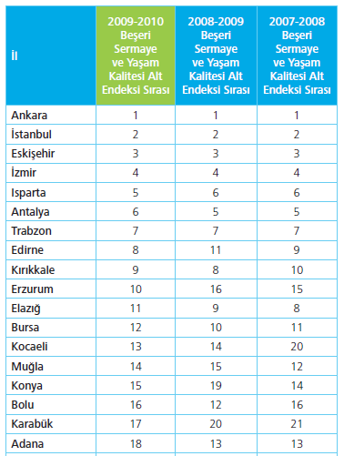
Beşeri Sermaye ve Yaşam

Slide 26
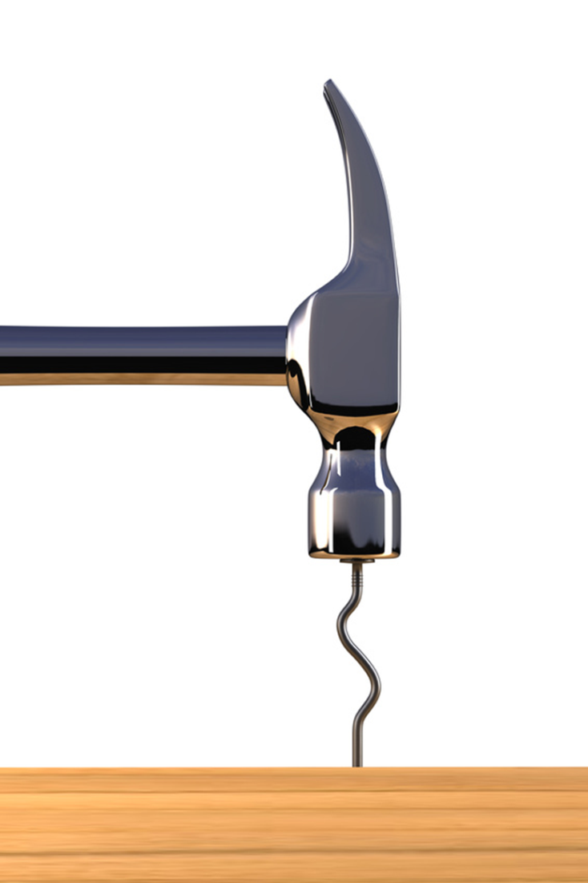
NEDEN OLMUYOR???

Slide 27
Bir Varsayım…
Ortak İş Yapma
Kültürünün Eksikliği…
Ben Değil BİZ
Demeye Alışkın OLMAMAK…
İLETİŞİMSİZLİK DENEBİLİR Mİ?

Slide 28
Stratejik Planlardan…
Adana ilinde kurumlar arası iletişimsizlik sıkça tekrar edilen bir zayıf yan
Kurumlar Arası İletişimsizlik
genel olarak stratejik planların
geniş ve etkin bir katılımla
hazırlanması ve uygulanmasının
Önündeki Önemli Engellerden

Slide 29
Stratejik Plan?...
STRATEJİK PLANLAMA
Sonuç Odaklı Değişim Planı
Günü Kurtarmaya Yönelik Değildir!..
Geleceği Yönlendirir…
Üst Düzey Yetkililer Tarafından Tam Olarak Desteklenmelidir!..
Tüm Tarafların Katkısı, Ortak Çabası, Desteği Şarttır…

Slide 30
Karar Vermek Gerek!!!
Geleceğimize Sahip Çıkacak mıyız?
Ailemizin Geleceğini Planlar Gibi Yaşadığımız Yörenin de Geleceğini Planlamak İstiyor muyuz?
Adana İçin Bir Kariyer Planı Yapacak mıyız?
Bu Süreçleri “BİZ” Olarak Yürütmeye Hazır mıyız?

Slide 31
Acaba Yapılması Gerekenleri Sınıflandırmalı mıyız?
Yerel İmkanlarla
Bizim Yapabileceklerimiz
Devletten
İsteyeceklerimiz
Veya
Kısa Vadede
Yapılabilecekler
Uzun Vadeli
Planlama Gerektirenler

Slide 32
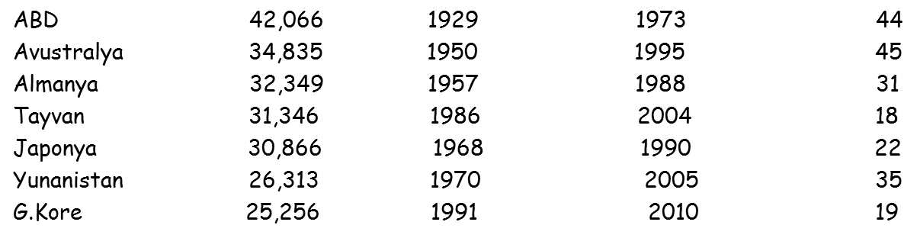
Vizyon…
Türkiye’nin 2023 Hedefi
Dünyanın en büyük 10 ekonomisi arasına girmek
Kişi başına geliri 25 bin ABD dolarına yükseltmek

Slide 33
Çukurova Bölge Planı
Adana’nın Öncelikleri:
Tarım-gıda,
Kimya,
Tekstil-giyim Eşyası,
Metal Eşya- Makine,
Lojistik,
Kağıt Ürünleri,
Turizm,
Mobilya Ve
Yenilenebilir Enerji
Gelecek Beklentimizde
İleri Teknolojiler
Bilgi Yoğun Sektörler
Yeni Teknolojiler
Olmayacak mı?
Olacaksa Nasıl Filizlenecek?

Slide 34
ANCAK…
Her Ne Yaparsak Yapalım
Birlikte Yapalım…
Aklımızı, Gücümüzü, Yeteneklerimizi Birleştirelim.
Sorunlara Birlikte Çözüm Üretelim…

Slide 35

HAZIR MIYIZ?
HEP BİRLİKTE…

Slide 36
TEŞEKKÜRLER

